Slide 1
Сахалинская практика доступной медицины

Slide 2
ПРОЕКТ ПОВЫШЕНИЯ ДОСТУПНОСТИ
Проект «Сахалинская практика доступной медицины»
Цель:
Обеспечение 100% доступности оказания медицинской помощи населению
Задачи:
Обеспечить доступность медицинской помощи в амбулаторных подразделениях медицинских организациях по критериям:
прием в неотложной форме в день обращения
время ожидания планового приема терапевтом, педиатром, врачом общей практики
время ожидания планового приема врачом «узкой» специализации
0 дней
2 дня
7 дней
2

Slide 3
ПРОЕКТ ПОВЫШЕНИЯ ДОСТУПНОСТИ
Этапы реализации проекта
Запущен пилотный проект «Централизация управления кадровой службой» в четырех крупных городских поликлиниках
11.11.2021
10.01.2022
01.03.2022
4 ×
Подключение к проекту Долинской ЦРБ, Корсаковской ЦРБ, Анивской ЦРБ, женской консультации и детской поликлиники Южно-Сахалинска
+5
Масштабирование проекта на все учреждения здравоохранения, оказывающие амбулаторную медицинскую помощь
3

Slide 4
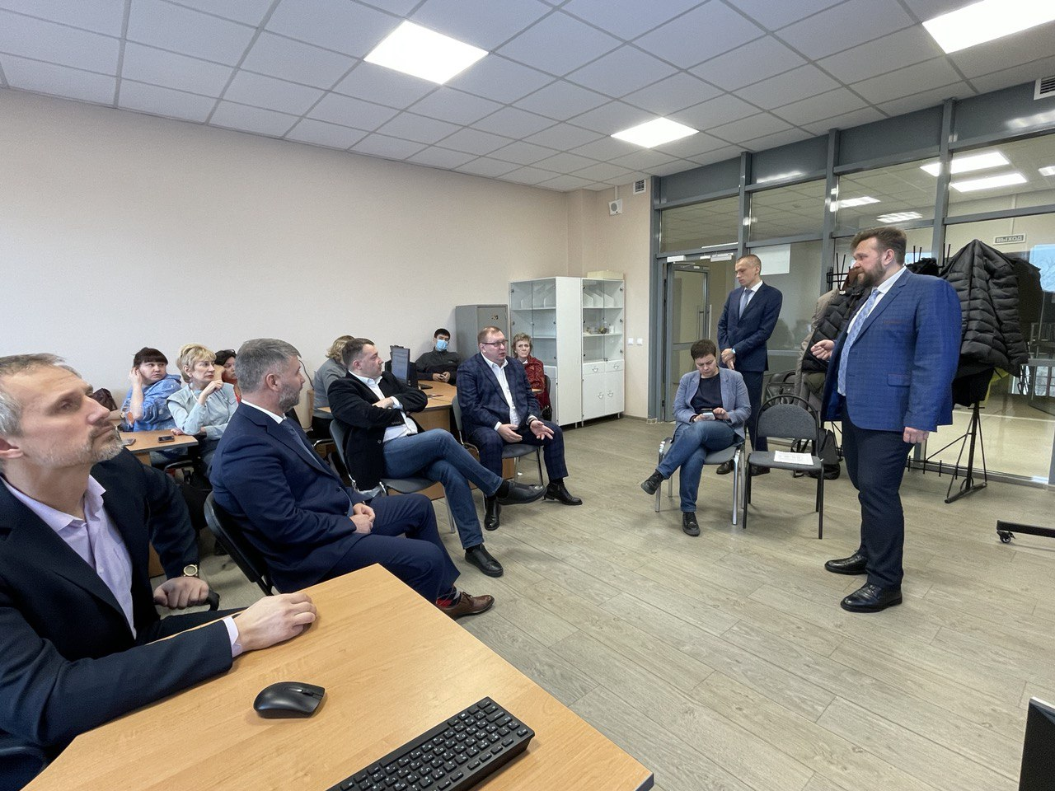
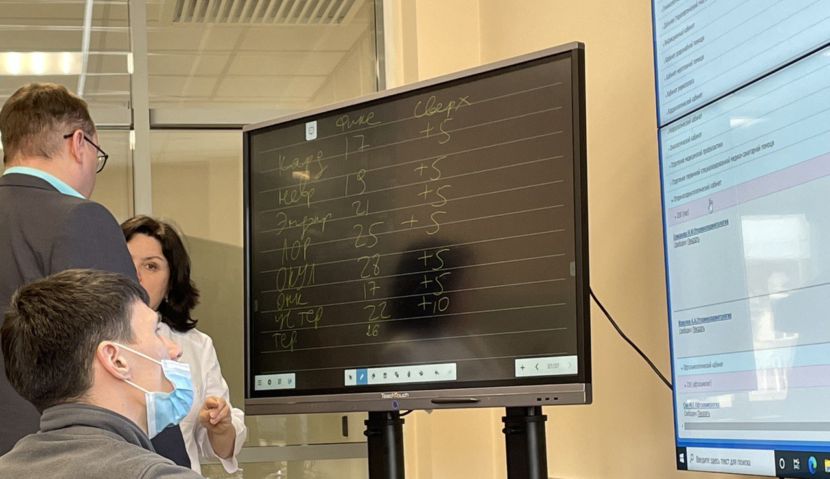
ПРОЕКТ ПОВЫШЕНИЯ ДОСТУПНОСТИ
Методика работы
18.11.2021 создан проектный офис
Провели анализ расписаний пилотных поликлиник
Стандартизировали правила составления расписания согласно нормативам и штатной структуре
Обеспечили перераспределение потоков пациентов
Вывели регистратуры из поликлиник
Централизовали управление расписаниями
Внедрили систему оценку нагрузки врача
Создали кадровый резерв и систему его управления
Внедрили обратную связь от пациентов
4
4

Slide 5
ПРОЕКТ ПОВЫШЕНИЯ ДОСТУПНОСТИ
BI-система автоматизированной аналитики
Медицинская информационная система БАРС
Централизованная система кадрового и бухгалтерского учета
Что сделали
Создано единое цифровое пространство здравоохранения
Единое расписание
Внедрен Лист ожидания
Контроль нагрузки на врача
Внедрили систему аналитики
Внедрили оценку качества и доступности
Развили контакт-центр «1300»
Внедрили систему «ВидеоВрач»
5

Slide 6
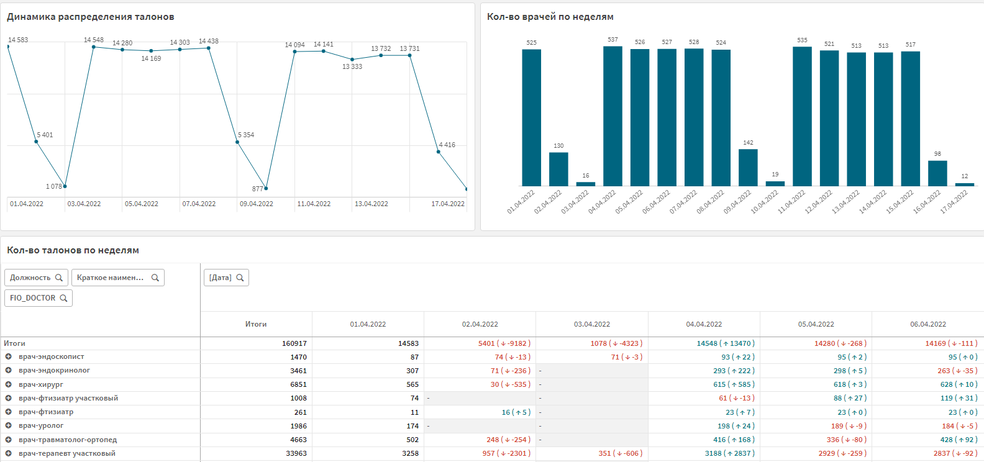
ПРОЕКТ ПОВЫШЕНИЯ ДОСТУПНОСТИ
Единое расписание
БЫЛО
СТАЛО
3653
ТАЛОНЫ К ВРАЧАМ-ТЕРАПЕВТАМ
5686
15.11 – 21.11 ручная выгрузка записанных на прием
06.12 – 12.12 налажен автоматический контроль расписаний
Стандартизация расписаний работы врачей:
Увеличило поток пациентов на 30% без увеличения нагрузки врачей
Создало систему объективного контроля организации работы поликлиник
6

Slide 7
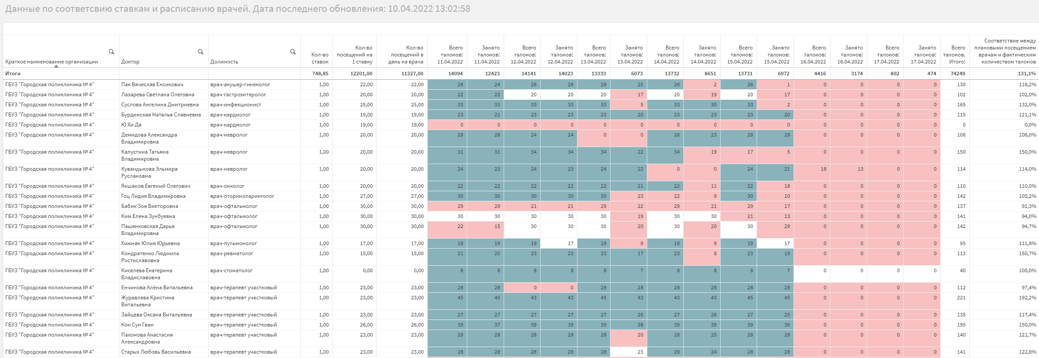
ПРОЕКТ ПОВЫШЕНИЯ ДОСТУПНОСТИ
Что дает единое цифровое пространство здравоохранения
Цифровые решения позволяют:
Контролировать нагрузку на врачей
Контролировать соответствие расписаний стандартам
Управлять доступностью записи на прием
Определять востребованность услуг
HET
7

Slide 8
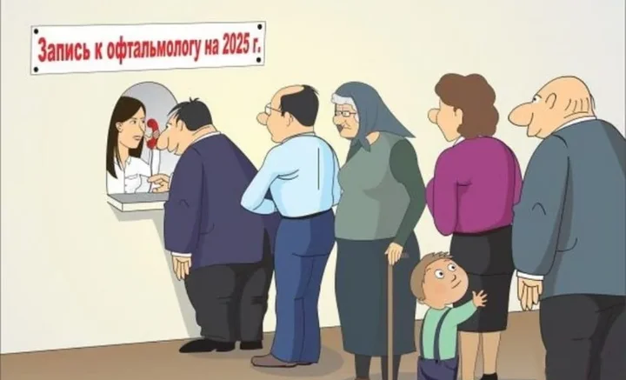
ЦЕНТРАЛИЗАЦИЯ КАДРОВОЙ СЛУЖБЫ
Лист ожидания
Как работает:
При невозможности записи пациент помещается в лист ожидания, пациент может определить желаемую дату приема
Операторами подбираются подходящие специалисты из всех организаций
С пациентом связывается call-центр, согласовывается дата визита, осуществляется запись на прием
Лист ожидания:
- механизм гарантированного приема врачом
- механизм оценки кадрового обеспечения
- механизм выявления организационных проблем
8

Slide 9
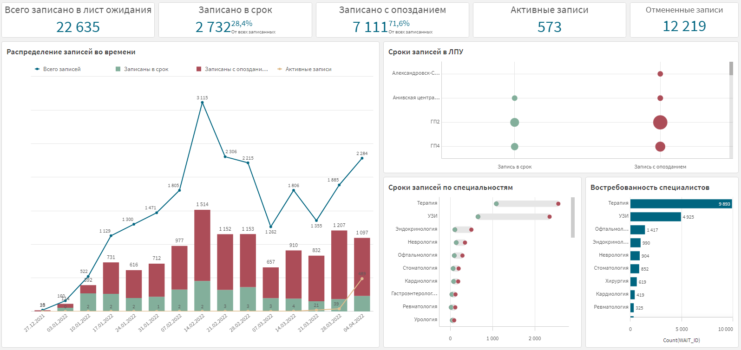
ПРОЕКТ ПОВЫШЕНИЯ ДОСТУПНОСТИ
Лист ожидания. Объективизация решений
За короткий период, со старта проекта:
Выявили самые востребованные специальности врачей
Выявили организационные ошибки в поликлиниках (на примере назначения примере УЗИ)
С помощью листа ожидания объективно определены востребованные профили для формирования кадрового резерва:
Решение:
введены дополнительные ставки для кадрового резерва, обеспечено привлечение врачей из областных стационаров
Неврология - 2 врача
Терапия - 3 врача
УЗИ - 3 врача
Хирургия - 1 врач
Эндокринология - 1 врач
9

Slide 10
ПРОЕКТ ПОВЫШЕНИЯ ДОСТУПНОСТИ
Оценка качества нашей работы
Пациенты оценивают по пятибалльной шкале удовлетворенность качеством работы врача и доступность записи на прием.
Средние значения
4,35
Оценка качества
Источники получения оценки: - роботизированная система (62 068 оценок, запущена 26.11)
4,02
Оценка доступности
Контроль качества: Операторы регионального контакт-центра повторные опросы пациентов, поставивших оценку ниже 3-х баллов
Цель: Выявить причину неудовлетворенности пациента качеством или доступностью медицинской помощи, обеспечить реализацию запросов общества
10

Slide 11
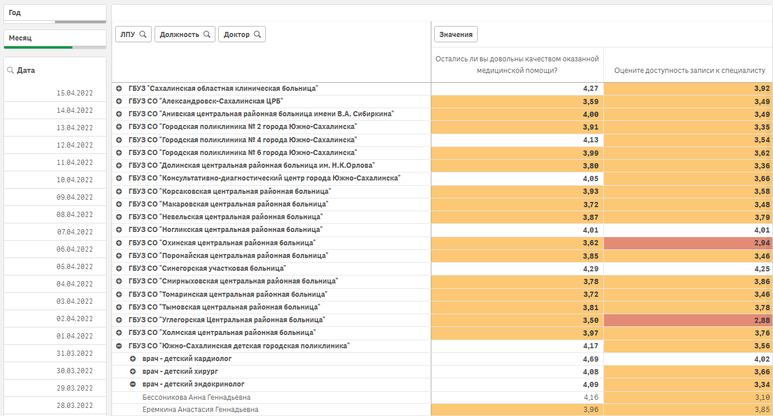
ПРОЕКТ ПОВЫШЕНИЯ ДОСТУПНОСТИ
Оценка качества.
Что дает оценка качества?
Оценка персонифицирована, дает возможность вести мониторинг и принимать решения в разрезе организаций, подразделений, врачей.
Выявлять запросы общества, находить скрытые организационные проблемы
Позволяет создать полноценную пациентоориентированную среду в отрасли.
11
11

Slide 12
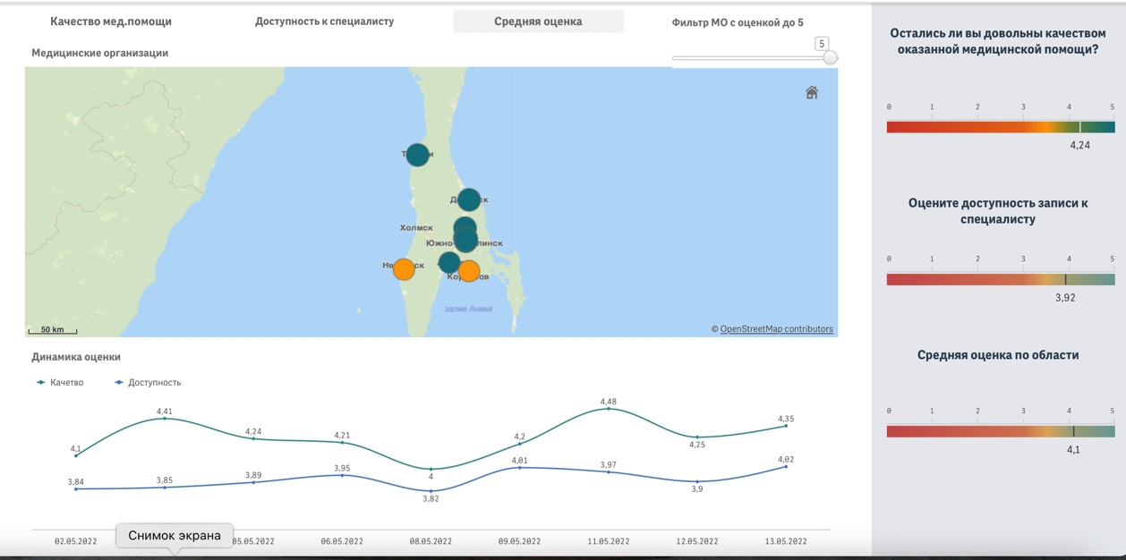
ПРОЕКТ ПОВЫШЕНИЯ ДОСТУПНОСТИ
Система мотивации.
Созданная система оценки и мониторинга позволила внедрить объективную систему мотивации
Внедрена система KPI
Руководители (Министр, Главные врачи), критерии:
Выполнение объемов медицинской помощи
Достижение показателей доступности
Достижение плановых значений оценки пациентов.
Врачи, критерии:
Выполнение объемов согласно замещаемой ставки
Достижение плановых значений оценки пациентов.
12

Slide 13
ПРОЕКТ ПОВЫШЕНИЯ ДОСТУПНОСТИ
Выводы
Доступностью нужно управлять без привлечения дополнительных ресурсов
Цифровые решения повысили управляемость и прозрачность здравоохранения
3. Обратная связь с пациентами основной индикатор при принятии решений
4. Система оплаты труда и мотивации должны учитывать обратную связь с пациентами.
13
13

